Slide 1
LEZIONE № 002
WWW.ALFASCHOOL.ORG
TEL +79067375098

Slide 2
PRONOMI PERSONALI

Slide 3
GATTO -> GATTI
CANE -> CANI
GATTA -> GATTE
ARTE -> ARTI
Школа итальянского языка в Москве

Slide 11
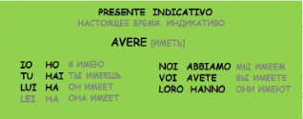

Slide 12
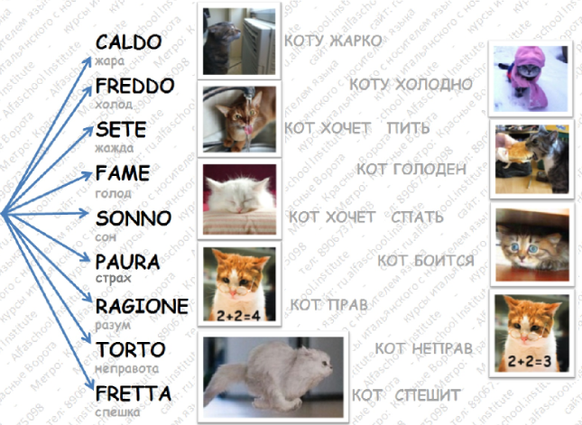

Slide 14
I NUMERI CARDINALI
количественные числительные
0 ZERO 20 VENTI 100 CENTO 1000 MILLE
UNO 21 VENTUNO 101 CENTOUNO 2000 DUEMILA
2 DUE 22 VENTIDUE 102 CENTODUE 3000 TREMILA
TRE 23 VENTITRE’ 103 CENTOTRE’ 1.000.000 UN MILIONE
QUATTRO 24 VENTIQUATTRO 104 CENTOQUATTRO 2.000.000 DUE MILIONI
5 CINQUE 25 VENTICINQUE 105 CENTOCINQUE 1.000.000.000 UN MILIARDO
6 SEI 26 VENTISEI 106 CENTOSEI 2.000.000.000 DUE MILIARDI
7 SETTE 27 VENTISETTE 107 CENTOSETTE
8 OTTO 28 VENTOTTO 108 CENTOOTTO
9 NOVE 29 VENTINOVE 109 CENTONOVE
10 DIECI 30 TRENTA 110 CENTODIECI
11 UNDICI 40 QUARANTA .....
12 DODICI 50 CINQUANTA 200 DUECENTO
13 TREDICI 60 SESSANTA 300 TRECENTO
14 QUATTORDICI 70 SETTANTA 400 QUATTROCENTO
15 QUINDICI 80 OTTANTA 500 CINQUECENTO
16 SEDICI 90 NOVANTA 600 SEICENTO
17 DICIASETTE 700 SETTECENTO
18 DICIOTTO 800 OTTOCENTO
19 DICIANNOVE 900 NOVECENTO

Slide 15
ARRIVEDERCI ALLA
PROSSIMA LEZIONE

